Slide 1

Применение ПРОГРАММНОГО обеспечения ооо «лсрм»
в образовательном процессе
Н.С. Тележинская, E.А. Ковальский, М.Б. Кувыкина, С.Л. Соловьева, А.А. Трохан, В.Н. Фесенко, И.В. Дудина, П.А. Корчагин, Д.А. Яковлев, А.А. Подстрельнова
ООО «ЛСРМ», г. Зеленоград, Россия.

Slide 2

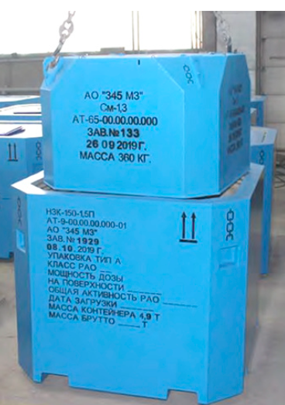
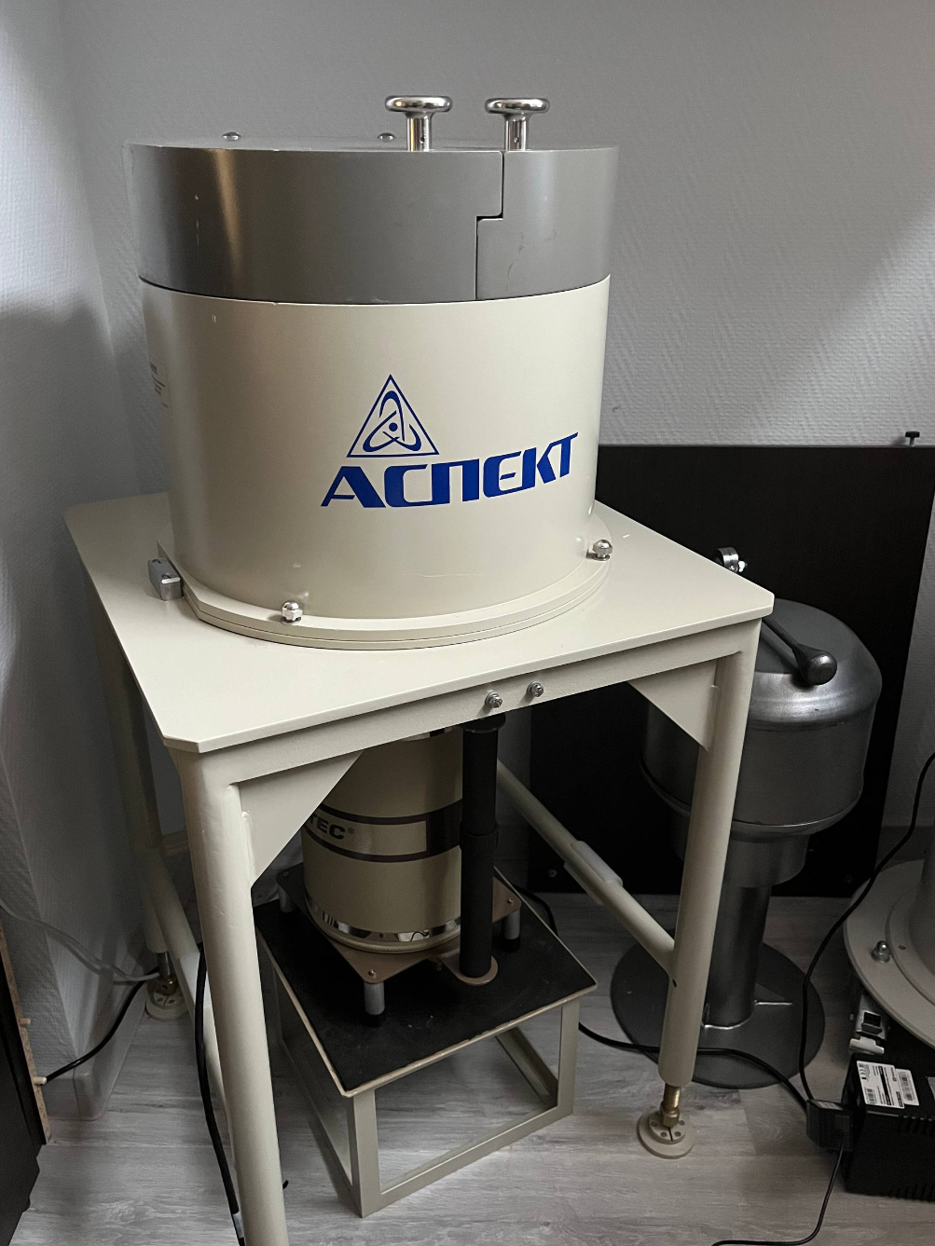
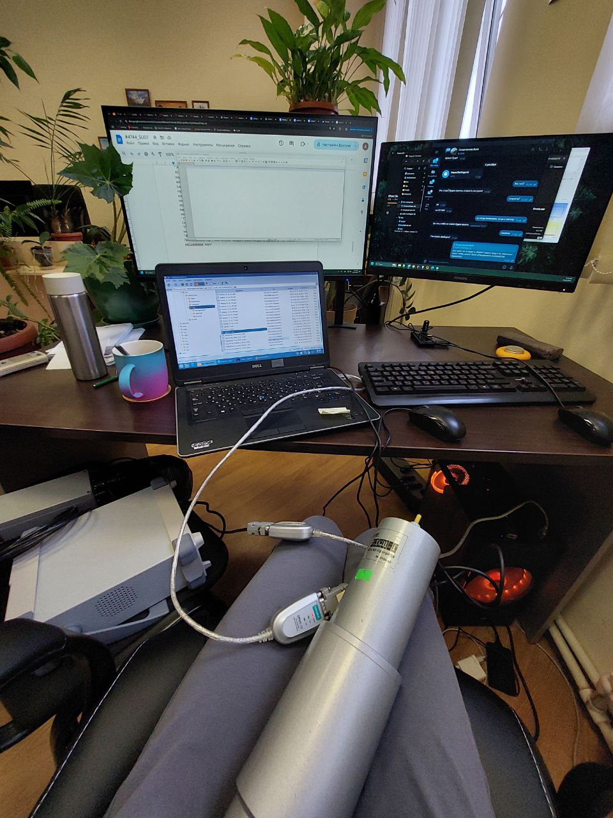
ОСОБЕННОСТИ ОБУЧЕНИЯ СПЕЦИАЛИСТОВ В ОБЛАСТИ СПЕКТРОМЕТРИИ
Глубокие знания
Необходимость приобретения глубоких теоретических и практических знаний.
Высокая стоимость и трудоемкость организации полноценно оборудованных спектрометрических лабораторий.
Существенные затраты на обслуживание спектрометрического оборудования.
Необходимость оформления разрешающих документов для работы с источниками излучения.
Высокая стоимость лабораторий
Затраты на обслуживание
Разрешительные документы
2

Slide 3
ОСОБЕННОСТИ И ПРЕИМУЩЕСТВА ПО «ЛСРМ»
Эмуляция без оборудования
Возможность работы в режиме эмуляции без реального спектрометрического оборудования.
Отсутствие необходимости использования источников излучения, в том числе калибровочных.
Отсутствие необходимости создания каких-либо специальных условий для проведения обучения.
Возможность изучения полного цикла спектрометрических измерений.
Применение для решения спектрометрических задач в разных сферах
Без источников излучения
Без специальных условий
Полный цикл измерений
Широкое применение
ПО «ЛСРМ» используется на предприятиях ГК «Росатом», на всех АЭС России, на всех АЭС России и мира, строящихся ГК «Росатом», и многих других предприятиях.
3

Slide 4

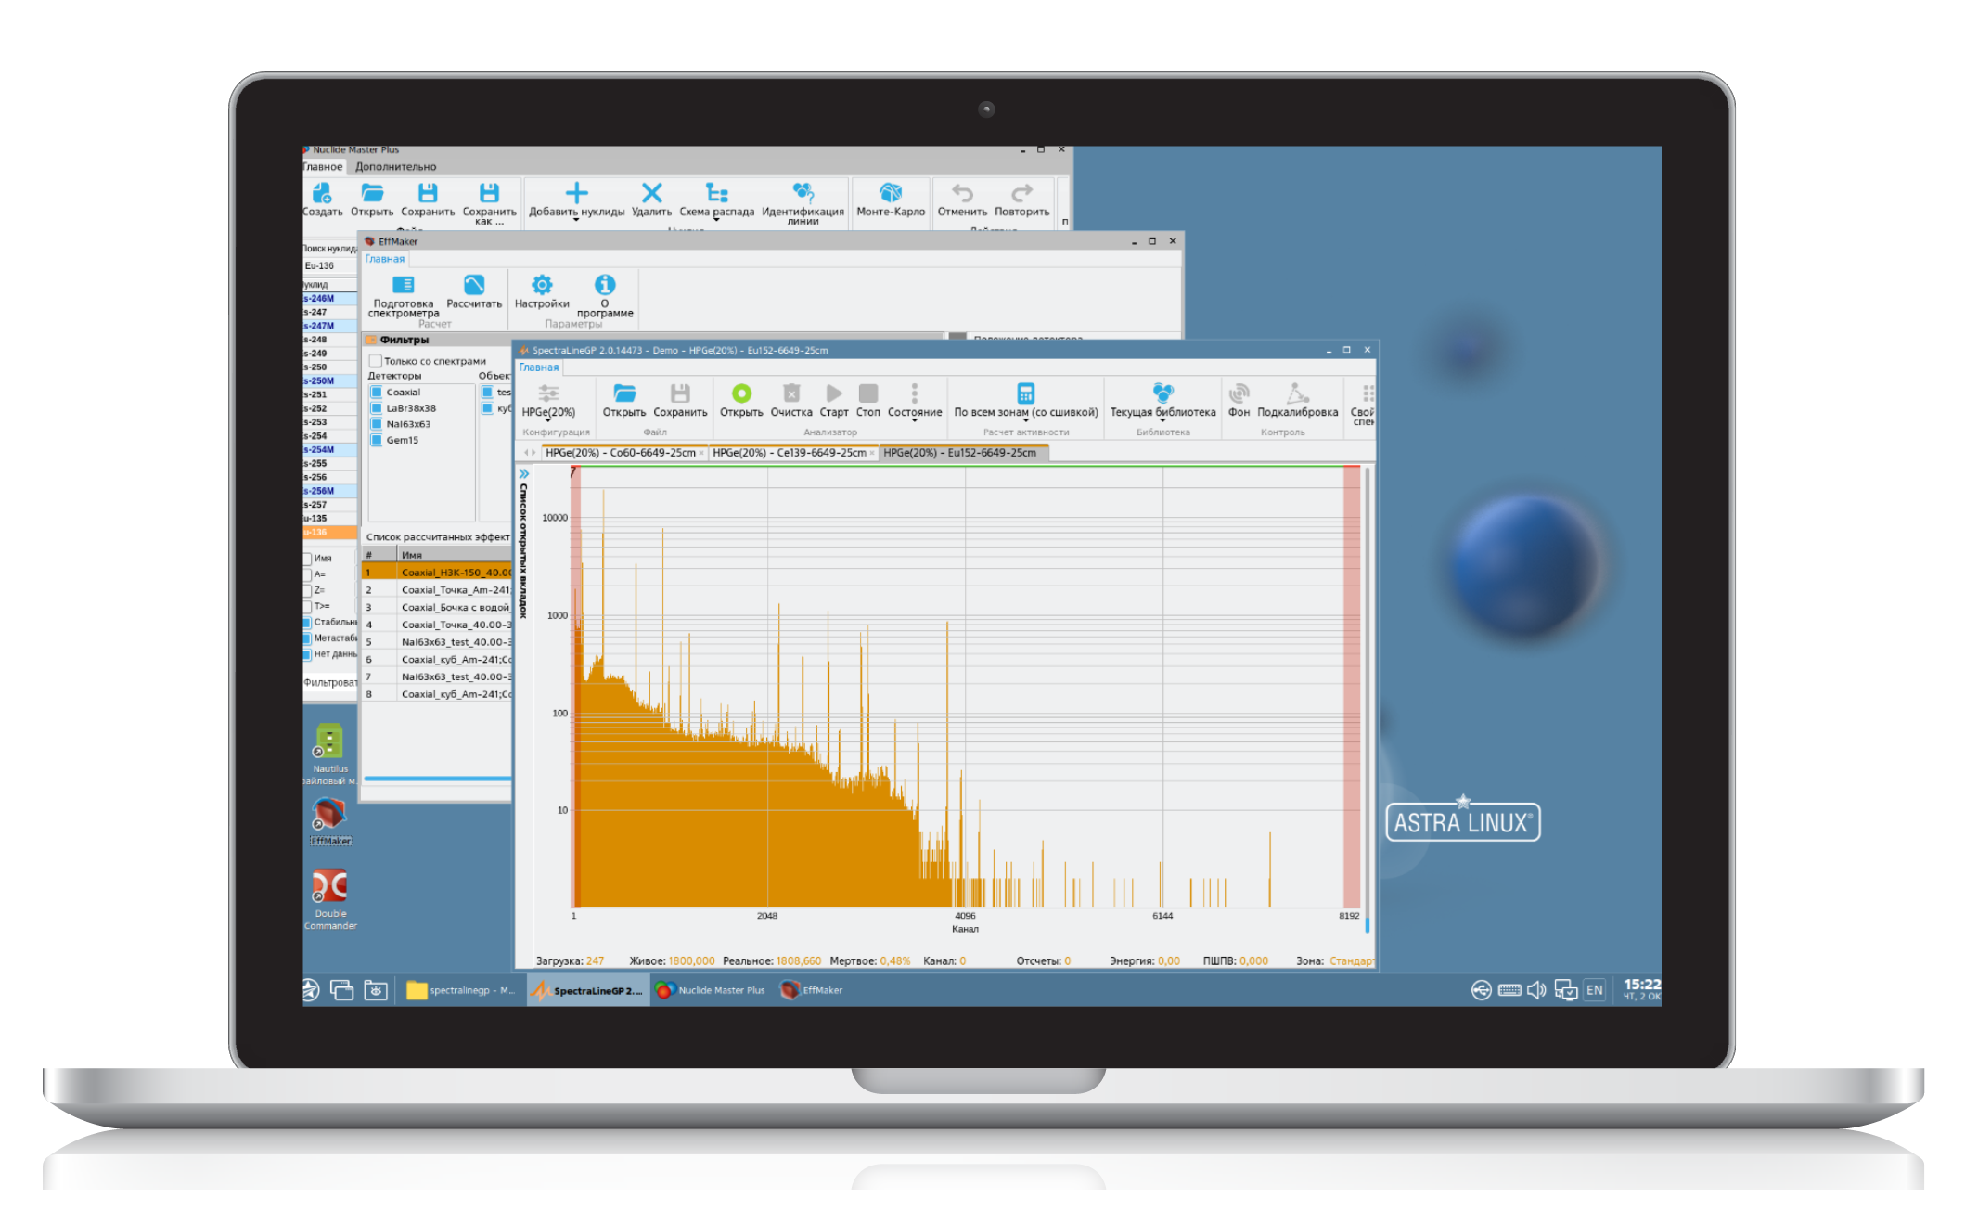
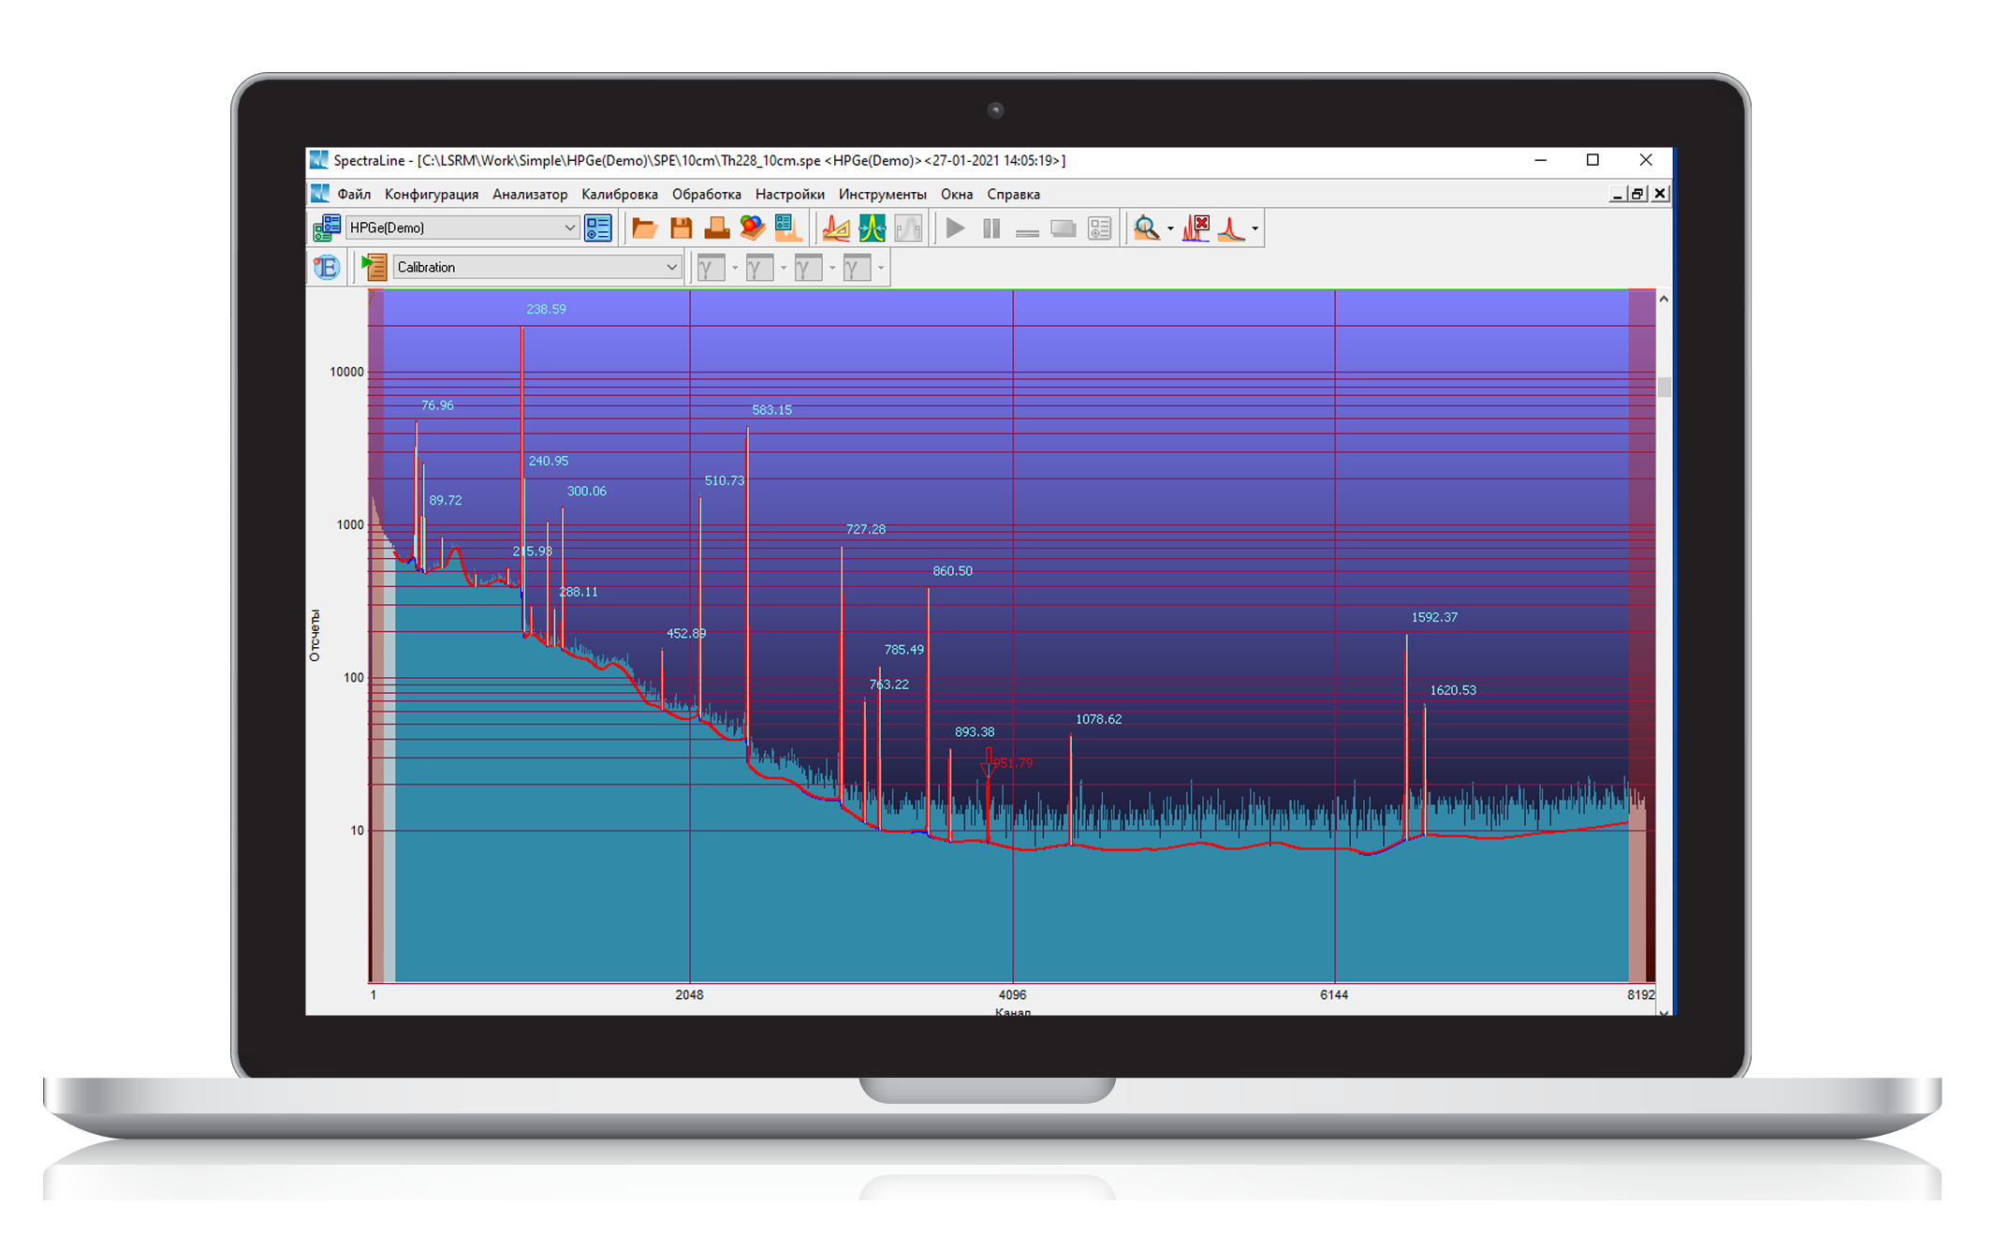



КРОССПЛАТФОРМЕННОСТЬ
SpectraLine 2.0
Nuclide Master (Plus) 4.0
EffMaker 4.0
Поддержка операционных систем
4

Slide 5
ПО «ЛСРМ», ИСПОЛЬЗУЕМОЕ
В ОБУЧЕНИИ
Программа для получения параметров радиоактивного распада
Nuclide Master
Встроенная утилита редактор
паспортов эталонных источников
EtEdit
Программы семейства
SpectraLine
Встроенная утилита для калибровки
по эффективности регистрации
Efficiency
Программы для моделирования методом Монте-Карло
Nuclide Master Plus
EffMaker
Составляет полноценную спектрометрическую лабораторию
Позволяет полностью смоделировать процесс спектрометрических измерений
5

Slide 6
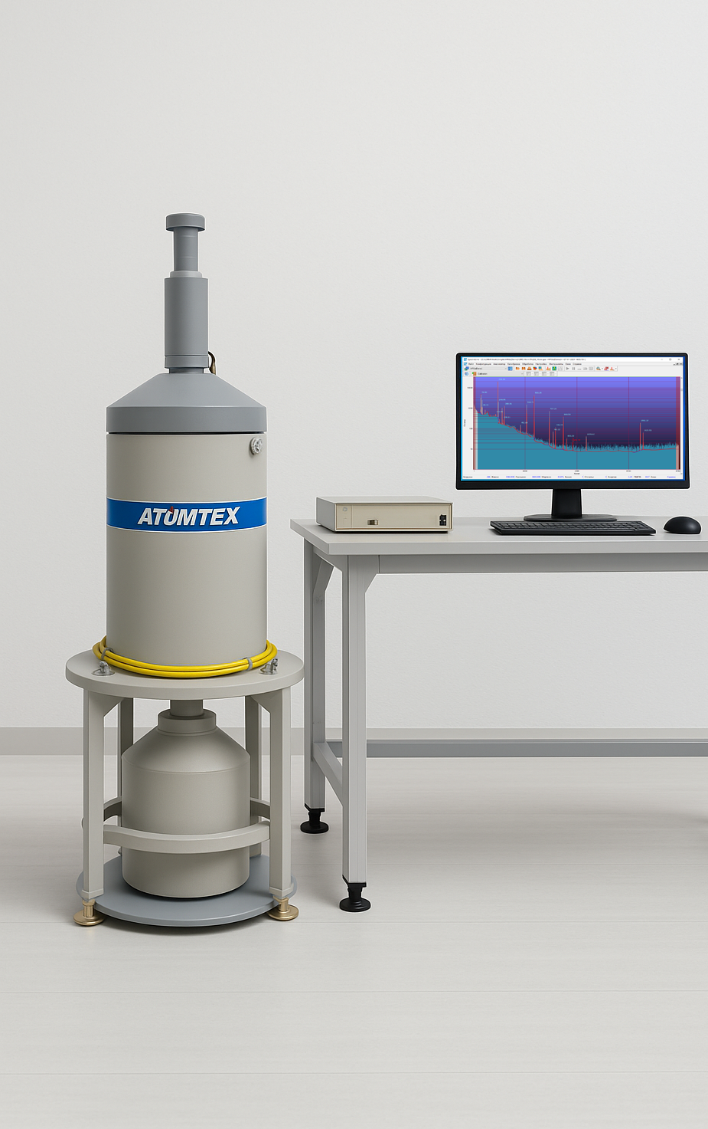
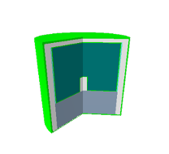
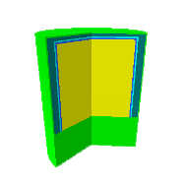

СПЕКТРОМЕТРЫ
Детекторы:
NaI | LaBr | Cd(Zn)Te | HPGe |
и другие
Программы для расчетов методом Монте-Карло позволяют моделировать детекторы:
Коаксиальный
Сцинтилляционный
Коаксиальный колодезный
6

Slide 7
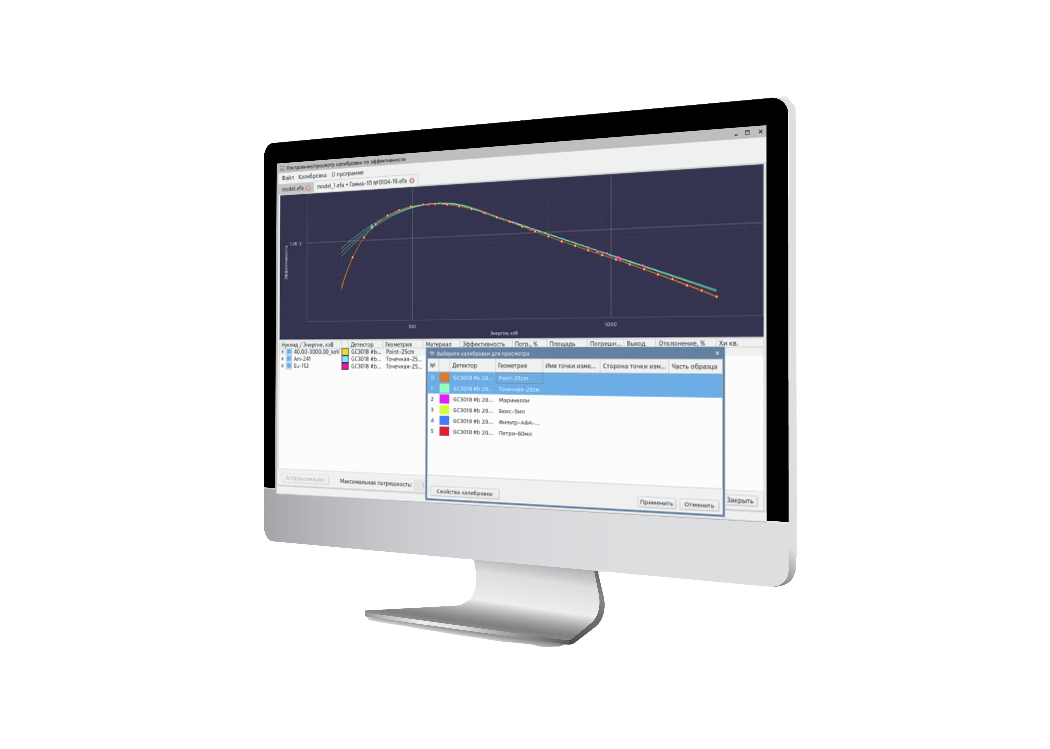
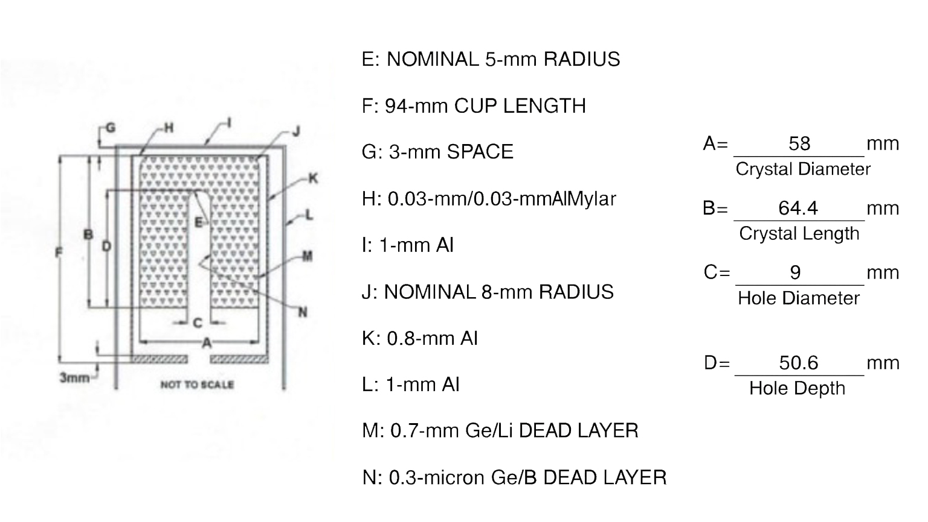
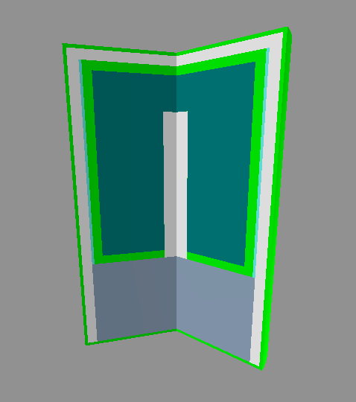
ХАРАКТЕРИЗАЦИЯ ДЕТЕКТОРОВ
Процесс сравнения экспериментальной и модельной эффективности
Чертеж и параметры детектора
Охарактеризованная
модель детектора
7

Slide 8
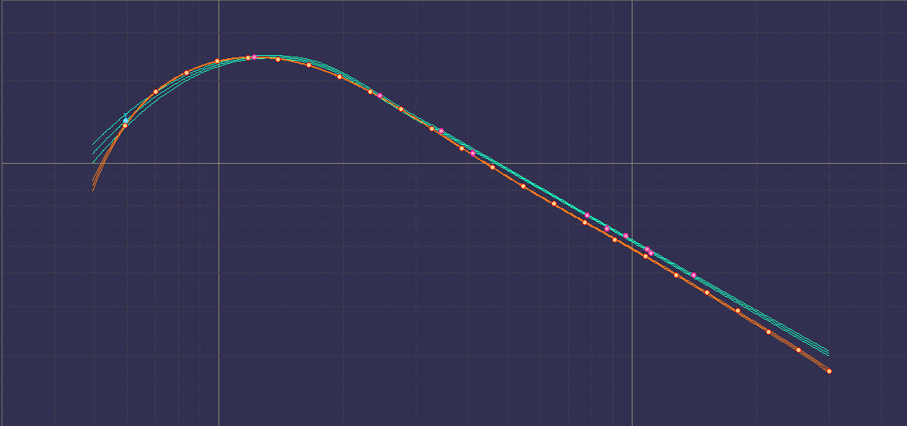
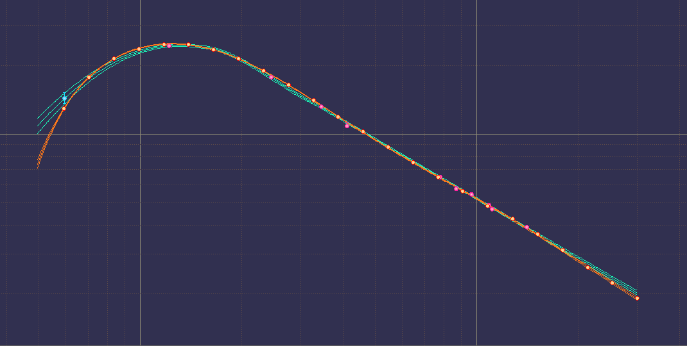
ХАРАКТЕРИЗАЦИЯ ДЕТЕКТОРОВ
Пример сравнения экспериментальной и расчетной кривых эффективности для модели, созданной по чертежу.
Пример сравнения экспериментальной и расчетной кривых эффективности для охарактеризованной модели.
8

Slide 9

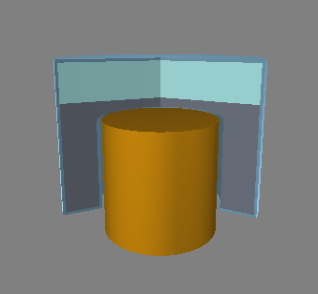
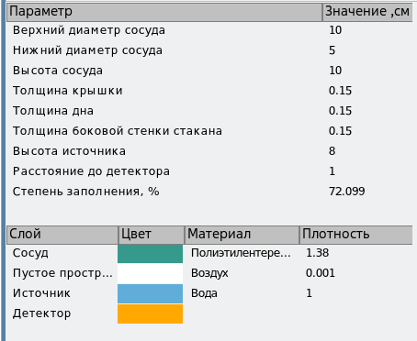
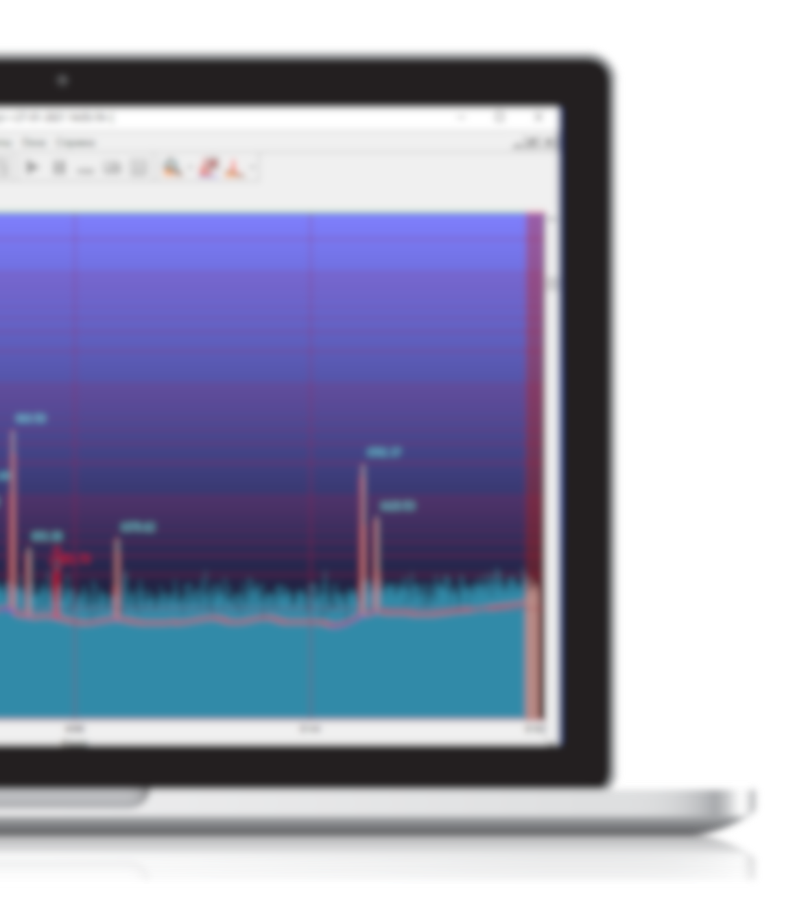
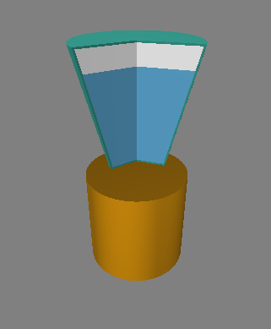
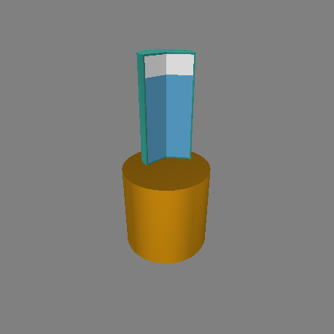
ОБЪЕКТЫ ИЗМЕРЕНИЯ
Моделирование лабораторных объектов
Задание параметров модели
Точечный источник
Сосуд Маринелли
9
Конический источник
Цилиндрический источник

Slide 10
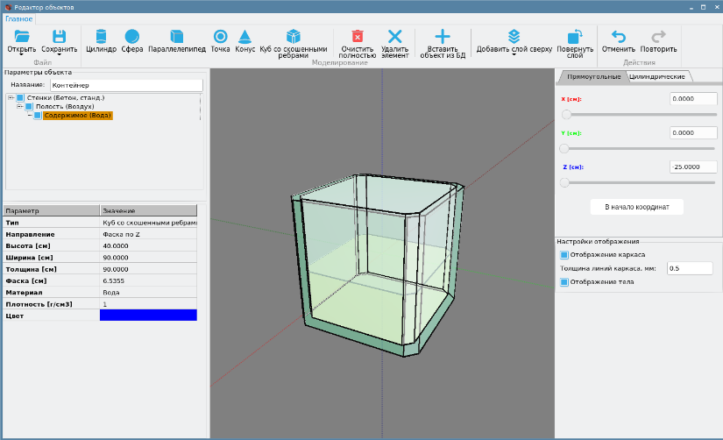
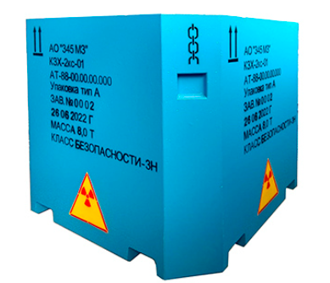
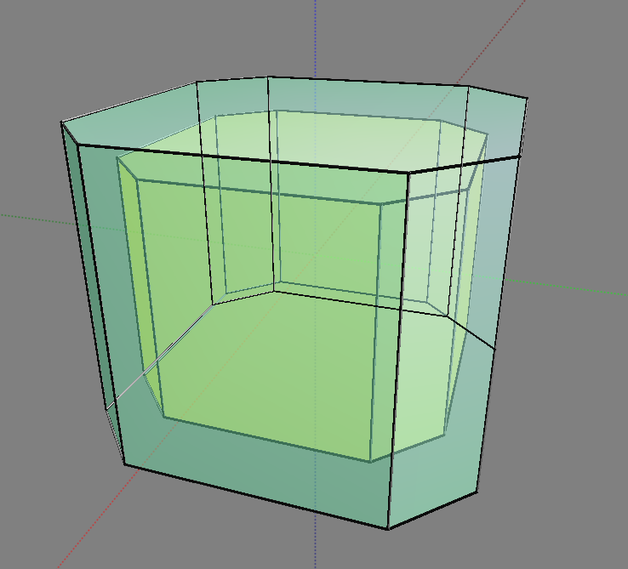
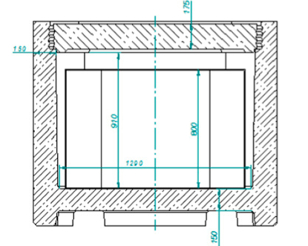
ОБЪЕКТЫ ИЗМЕРЕНИЯ
Моделирование больших объектов на примере контейнера
Задание параметров модели
Моделируемый контейнер
и его чертеж
Созданная модель контейнера, доступная для проведения расчетов.
10

Slide 11
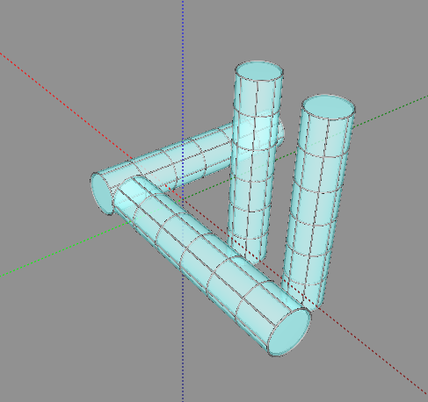
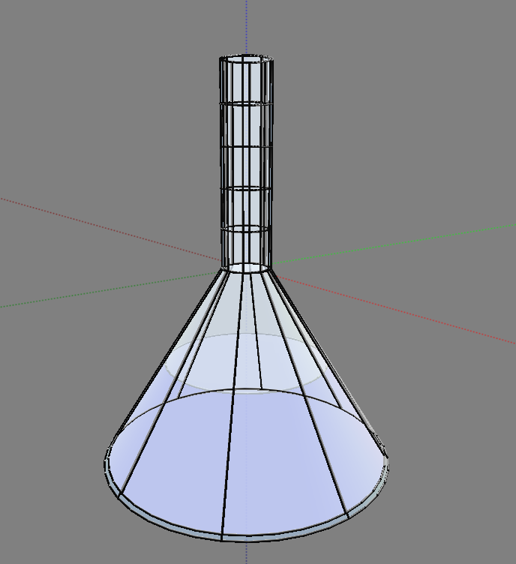
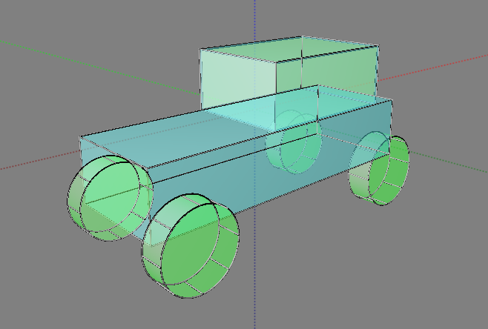
ОБЪЕКТЫ ИЗМЕРЕНИЯ
Моделирование больших объектов. Примеры
Задание параметров модели
11

Slide 12
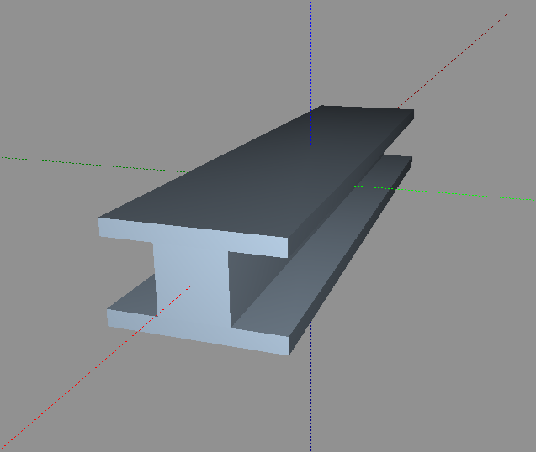
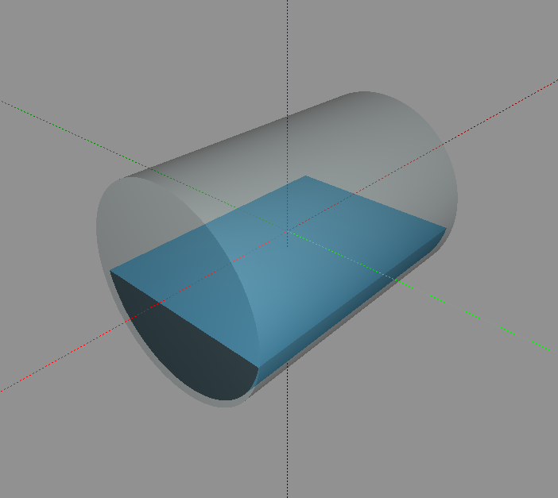
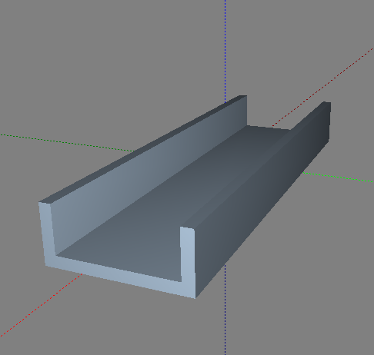
ОБЪЕКТЫ ИЗМЕРЕНИЯ
Моделирование больших объектов. Шаблоны
Типовые объекты представлены в виде набора шаблонов, упрощающих для пользователя процесс моделирования.
12

Slide 13
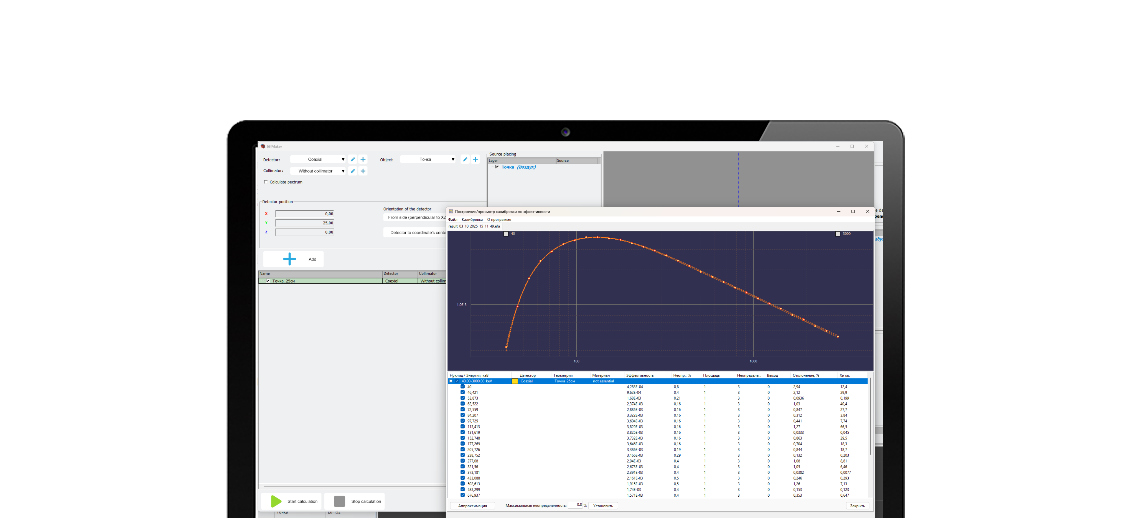
ЭФФЕКТИВНОСТЬ РЕГИСТРАЦИИ
Эффективность регистрации может быть смоделирована
для дальнейшего применения при обработке спектров
13

Slide 14
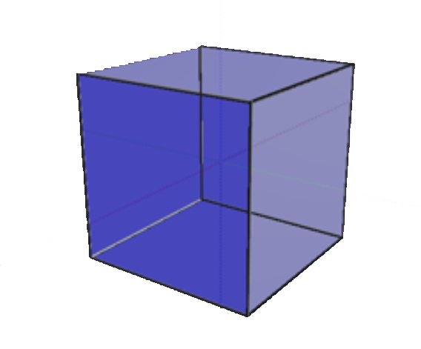
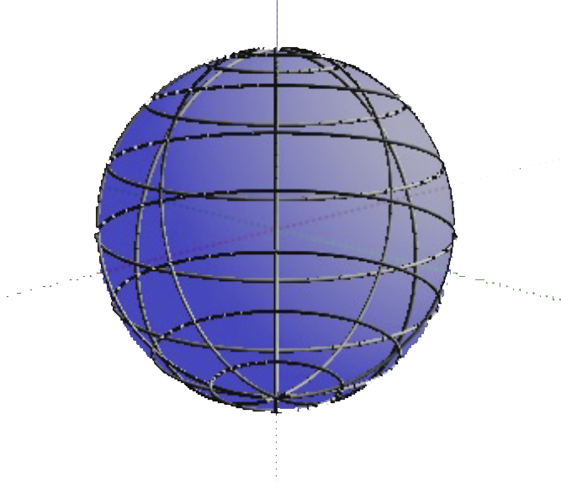
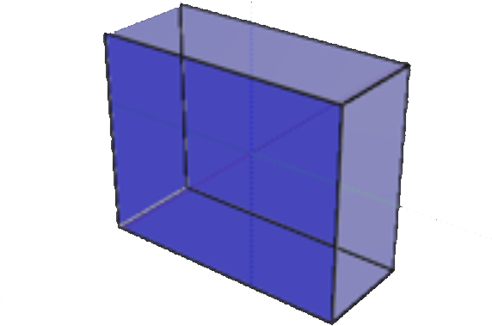
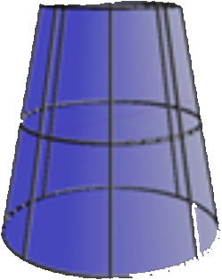
СРАВНЕНИЕ РЕЗУЛЬТАТОВ
Все результаты расчетов отклонились от паспортных данных на величину, не превышающую 20%.
Пример сравнения расчетов для Th-232
Куб |  | Отклонение результатов активности 9,39 %
Сфера |  | Отклонение результатов активности 9,41 %
Параллелепипед |  | Отклонение результатов активности 9,45 %
Усеченный конус |  | Отклонение результатов активности 9,40 %
14

Slide 15
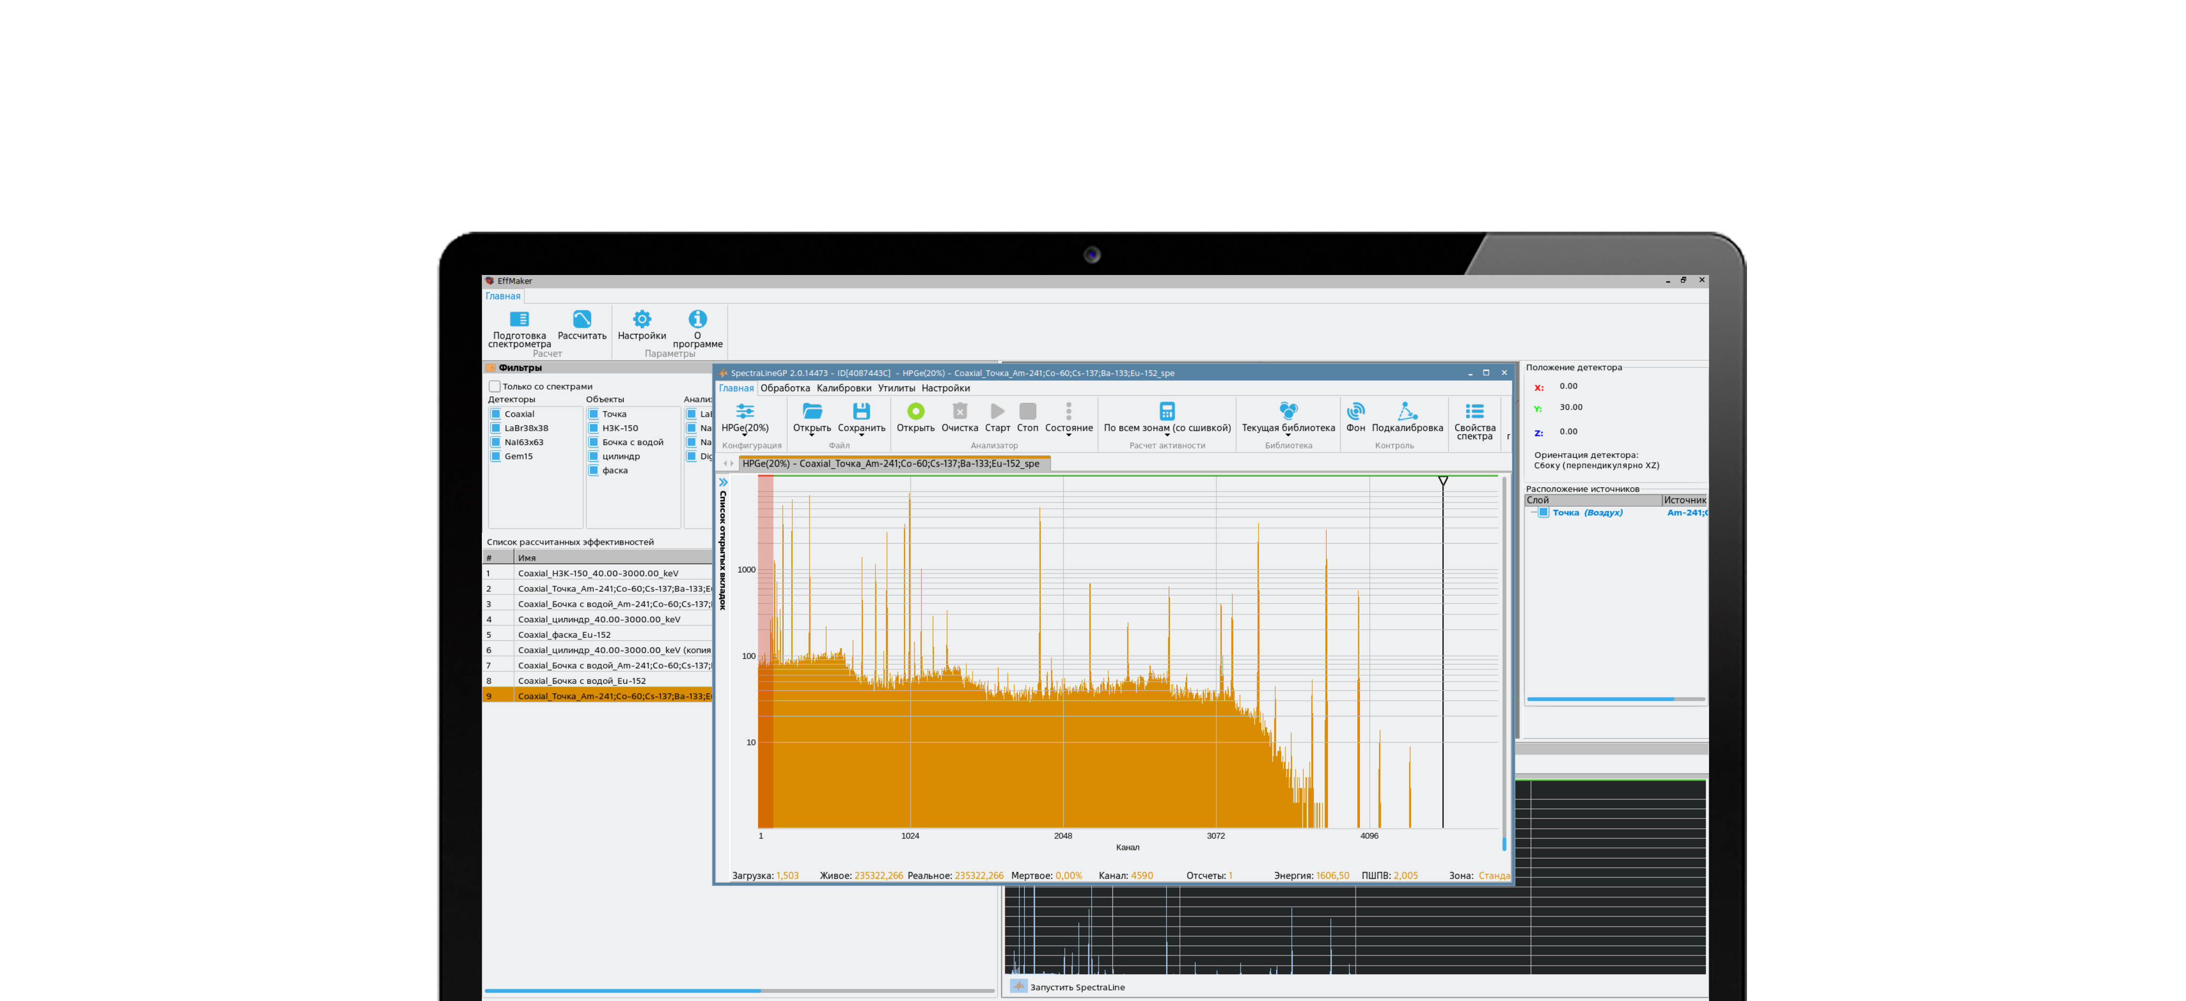
СПЕКТРЫ
Генерация гамма-спектров произвольного радионуклидного состава.
Поддержка спектрометров
разных типов и производителей:
НПЦ «Аспект»
ИФТП
НТЦ «РАДЭК»
Baltic Scientific Instruments (BSI)
Атомтех
НТЦ «Амплитуда»
НПП «Доза»
15

Slide 16
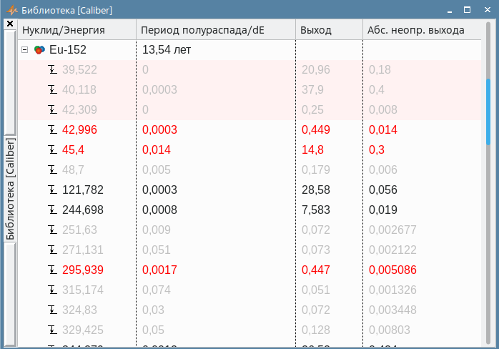
ПОДГОТОВКА БИБЛИОТЕКИ РАДИОНУКЛИДОВ
Библиотека радионуклидов содержит данные о радионуклидах и их линиях.
Набор радионуклидов определяется решаемой пользователем задачей.
Создание библиотеки радионуклидов в программе Nuclide Master
Окно библиотеки радионуклидов в
программах семейства SpectraLine
16

Slide 17
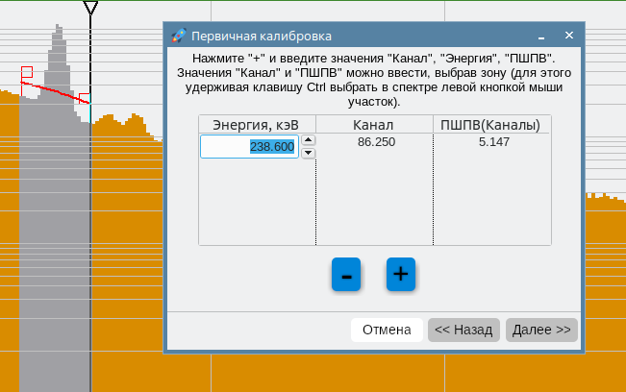
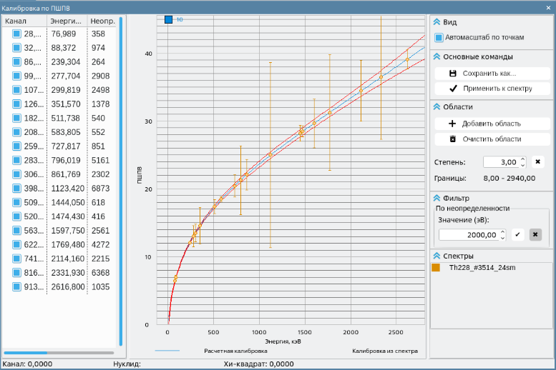
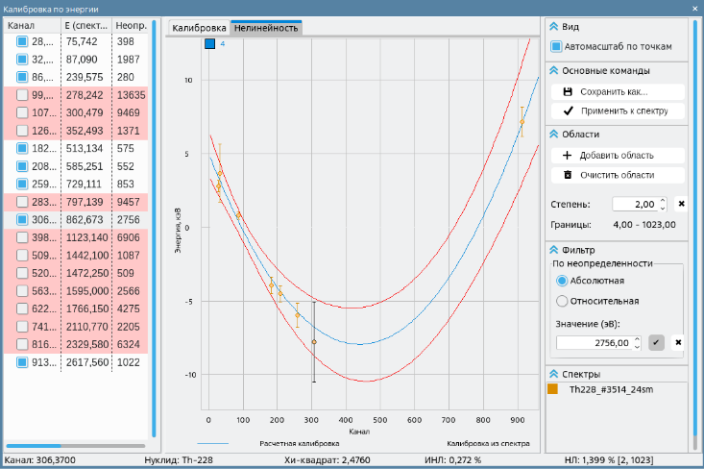
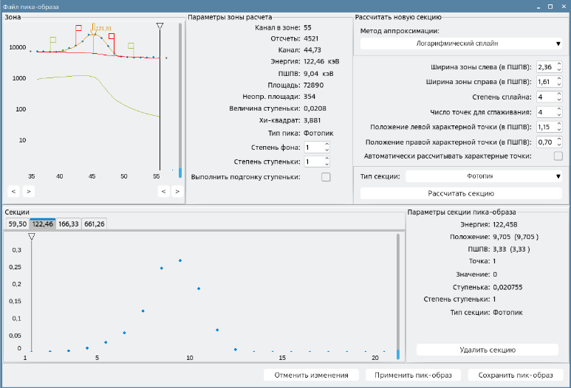
КАЛИБРОВКИ
Первичная калибровка
Калибровка
по полуширине
Калибровка по энергии
Калибровка
по форме пика
17

Slide 18
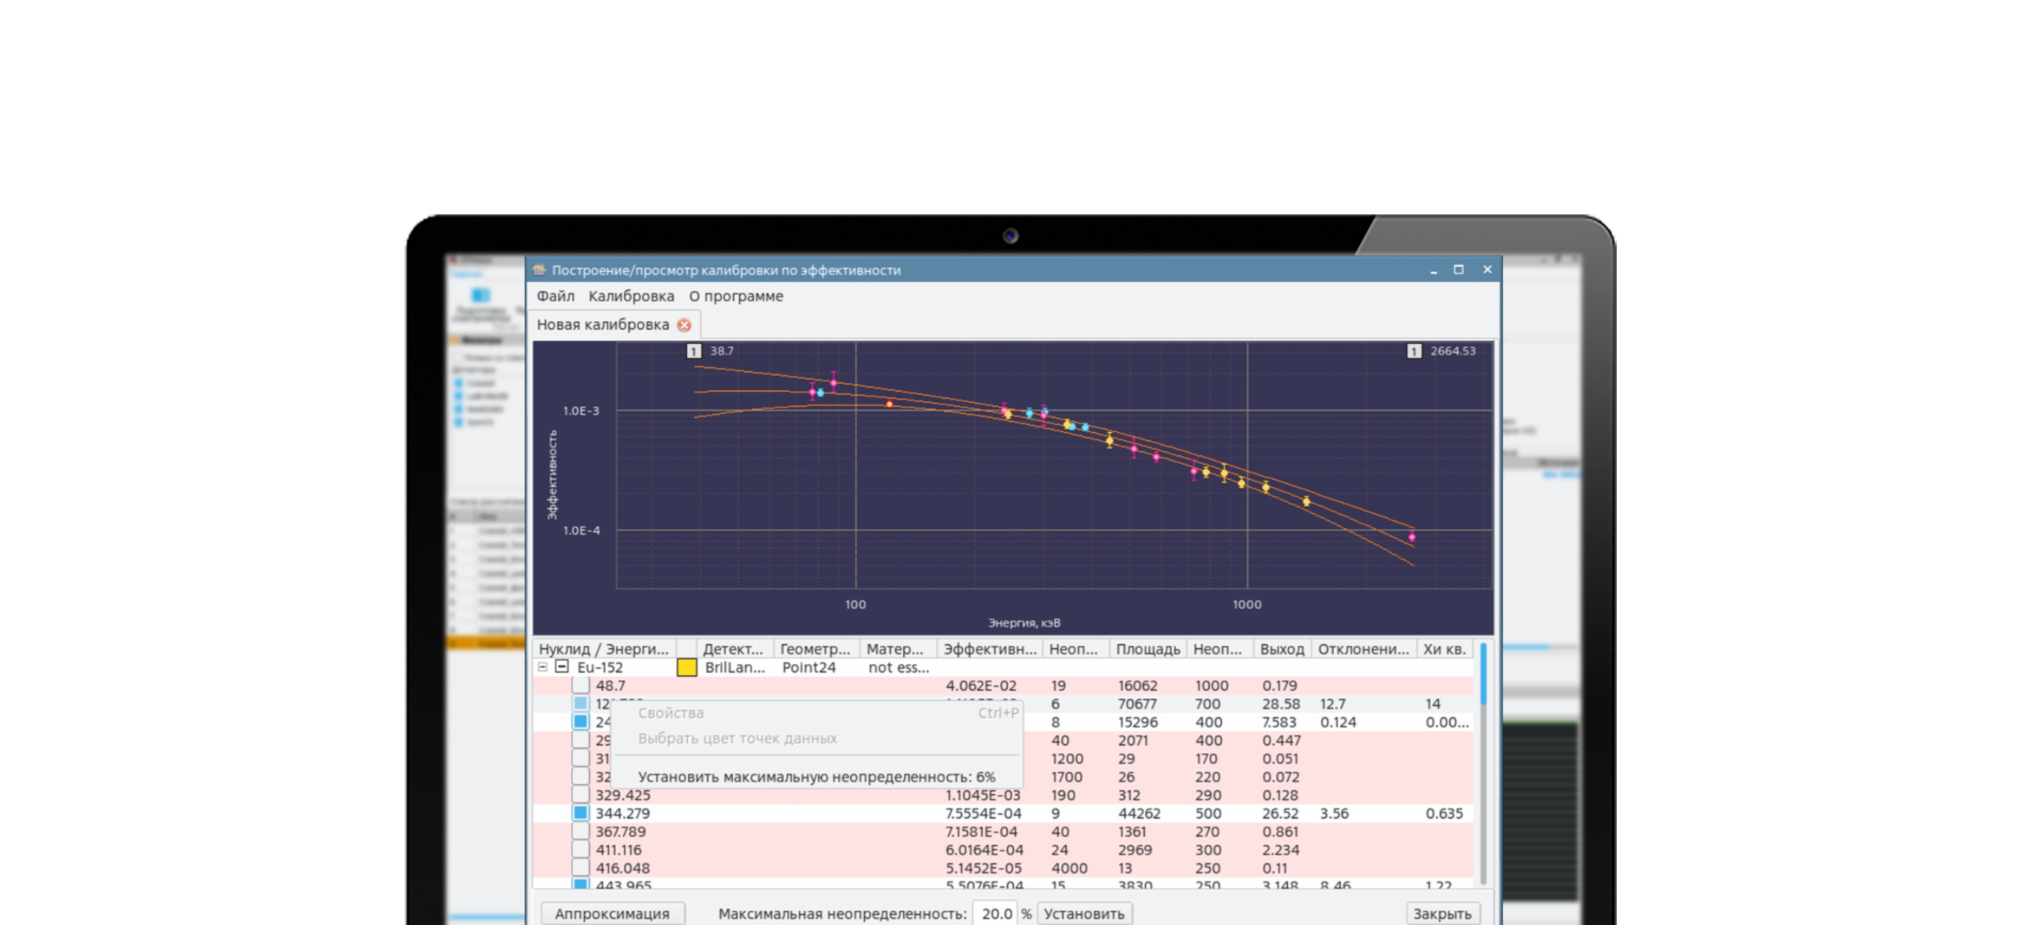
КАЛИБРОВКА ПО ЭФФЕКТИВНОСТИ РЕГИСТРАЦИИ
18

Slide 19
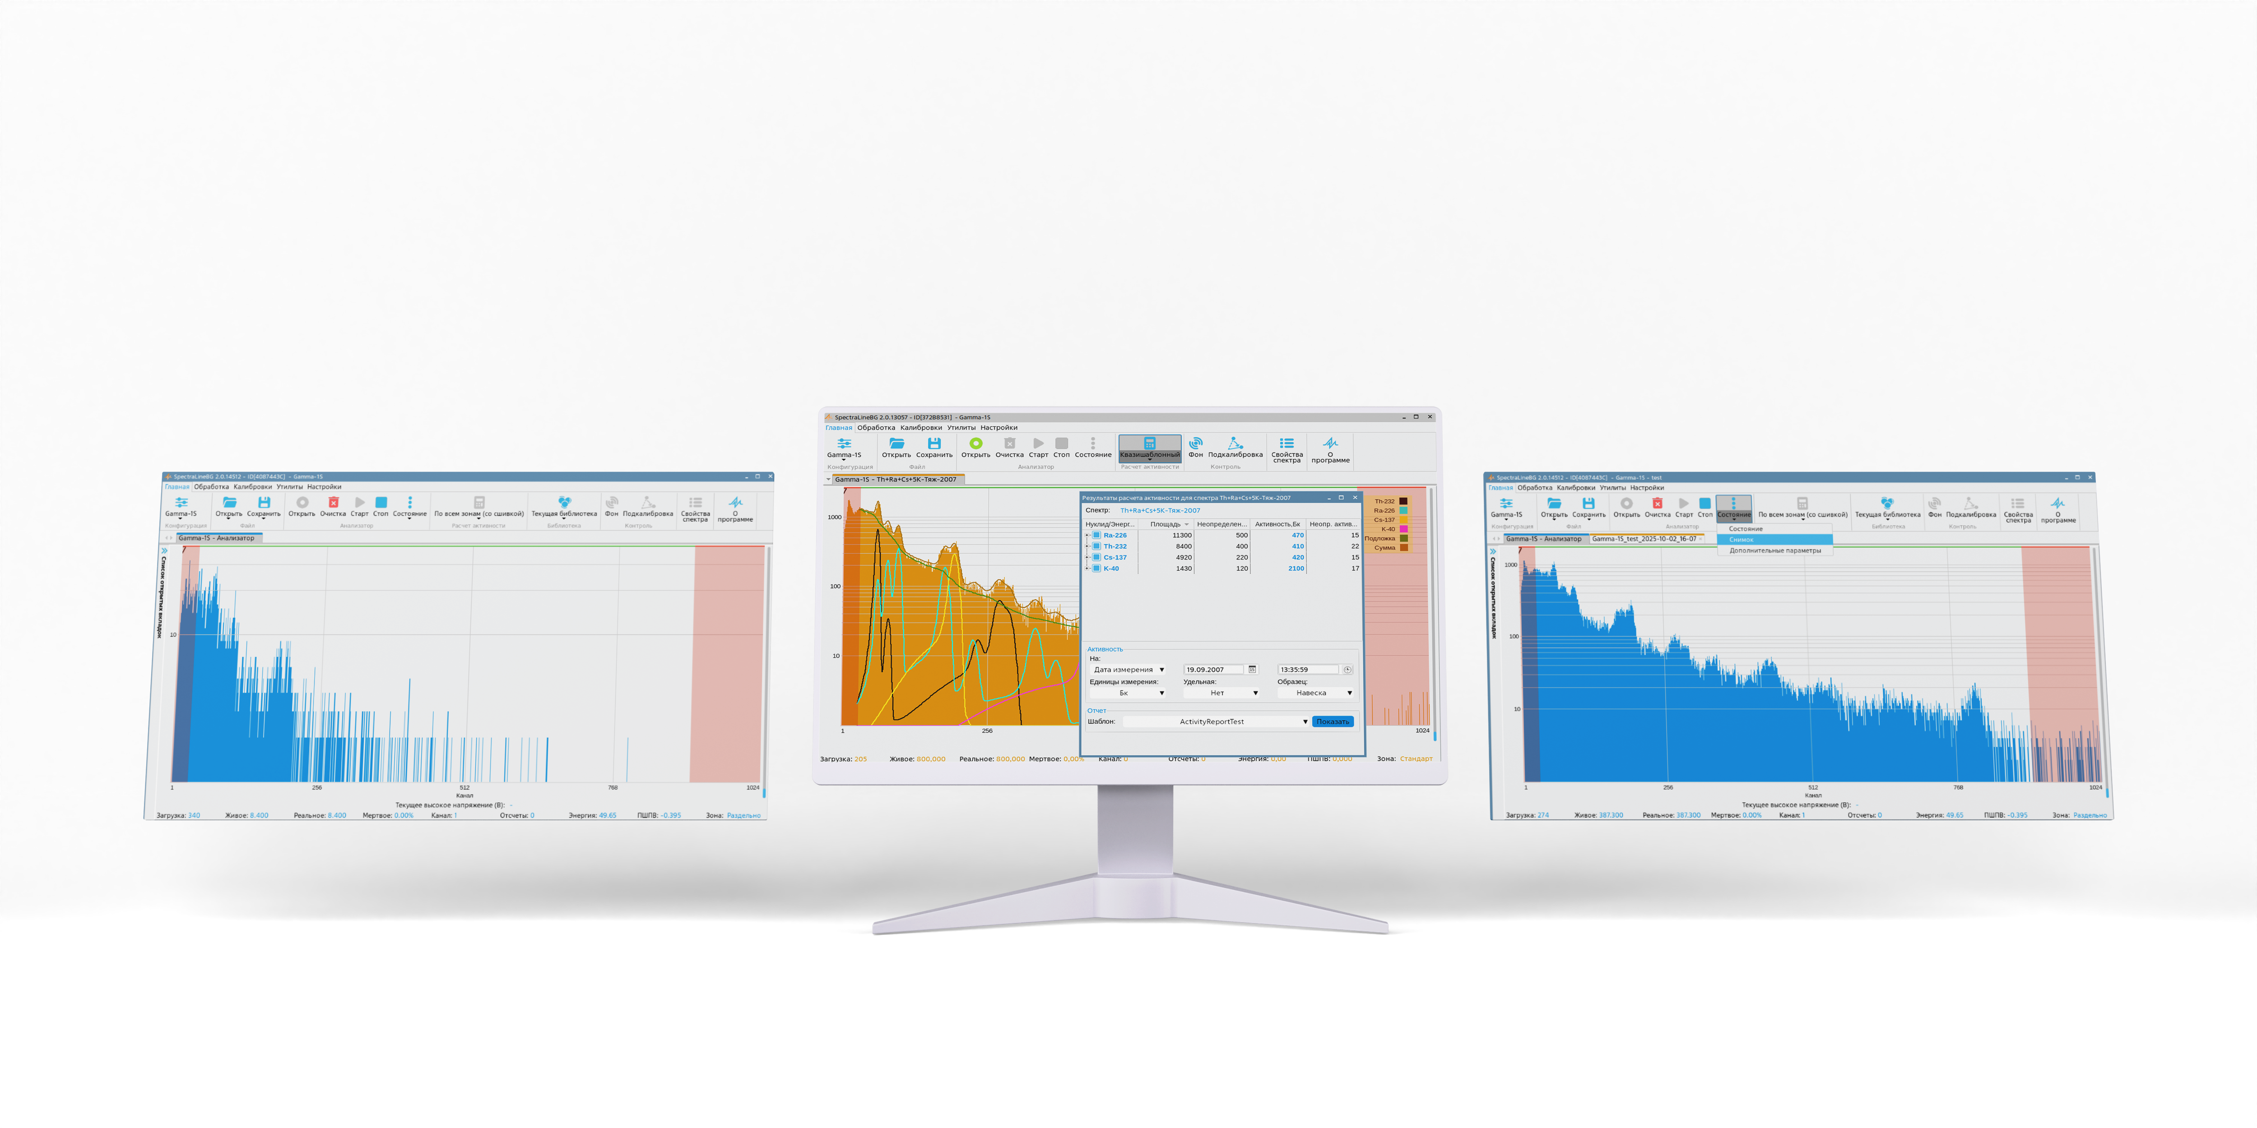
ЭМУЛЯЦИЯ СПЕКТРОВ
Режим эмуляции спектров позволяет работать в программах семейства SpectraLine без подключения реального оборудования и проводить полный цикл обработки спектров.
Окно анализатора в режиме эмуляции спектра
19

Slide 20
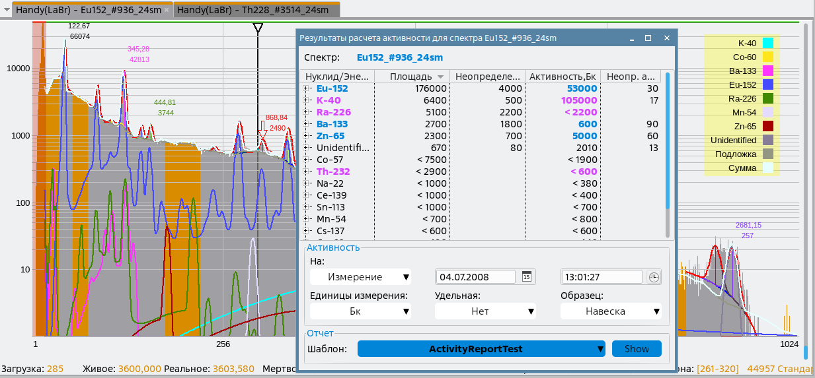
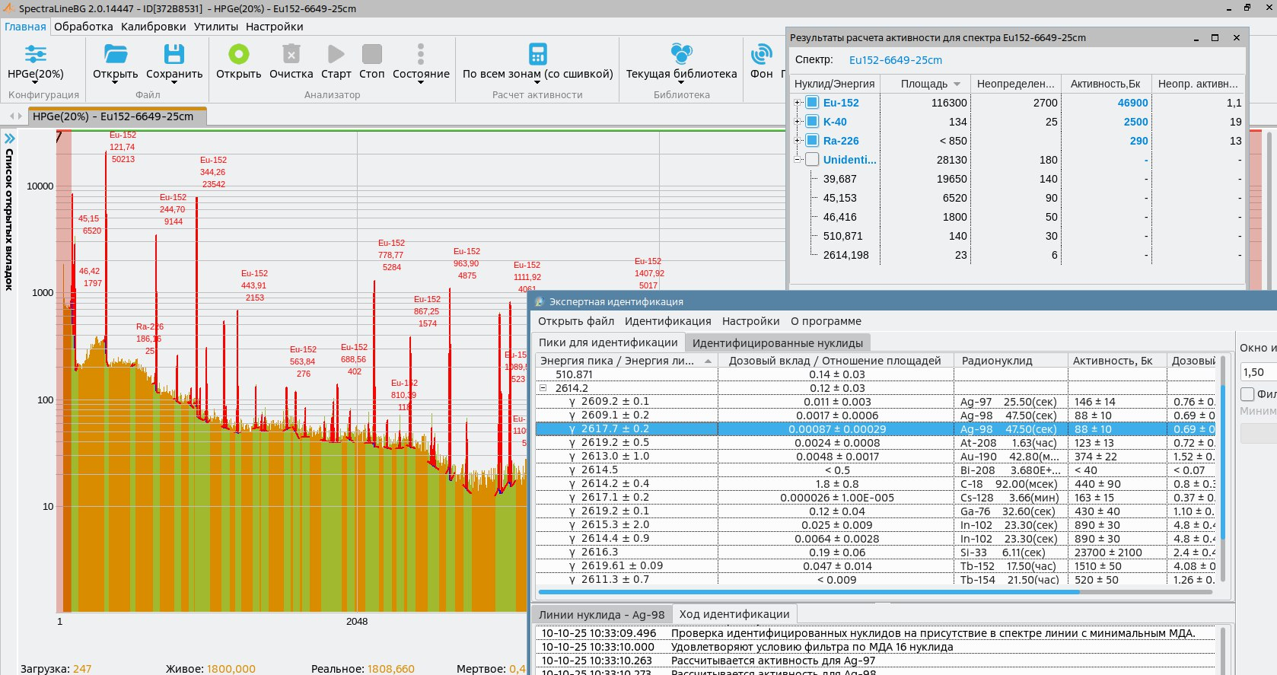
ИЗМЕРЕНИЕ АКТИВНОСТИ
Расчет активности для обработанных спектров
Экспертная идентификация для неидентифицированных линий
20

Slide 21
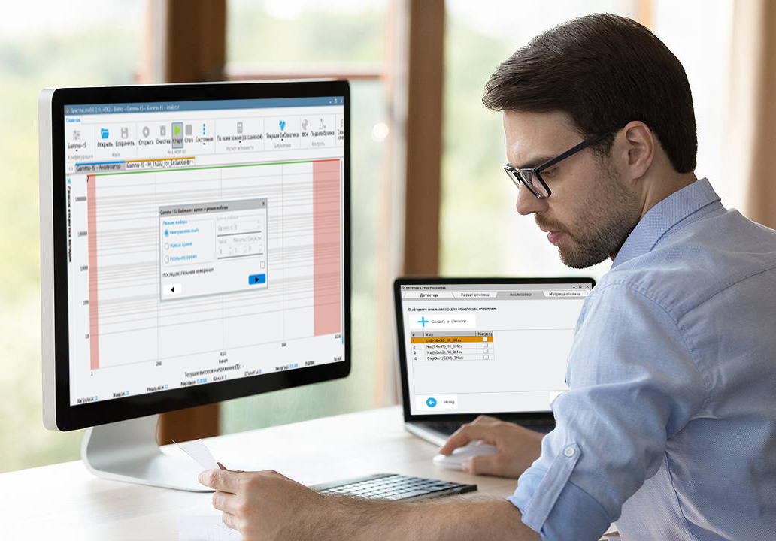
ОСОБЕННОСТИ ИНТЕРФЕЙСА
Дружественный интерфейс
Дружественный интерфейс, упрощающий работу для новичков и экспертов.
Пошаговый режим
Реализация пошагового режима в некоторых функциях.
Полная документация
Подробные руководства и справочные материалы для всех функций.
21

Slide 22
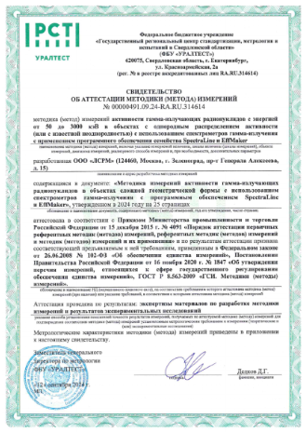
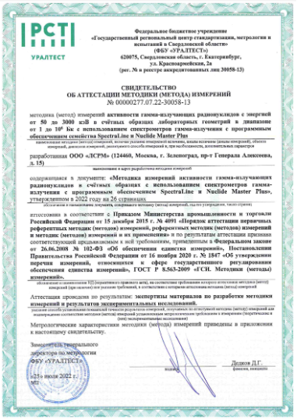
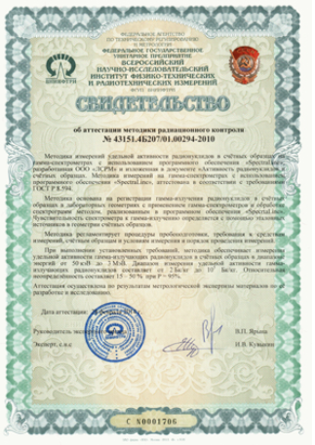
АТТЕСТОВАННЫЕ МЕТОДИКИ
Точность расчетов подтверждается аттестованными методиками
Методика измерений активности гамма-излучающих радионуклидов в объектах сложной геометрической формы с использованием спектрометров гамма-излучения с программным обеспечением SpectraLine и EffMaker
Методика измерений активности гамма-излучающих радионуклидов в счётных образцах с использованием спектрометров гамма-излучения с программным обеспечением SpectraLine и Nuclide Master Plus
Методика измерений удельной активности радионуклидов в счётных образцах на гамма-спектрометрах с использованием программного обеспечения «SpectraLine»
22

Slide 23
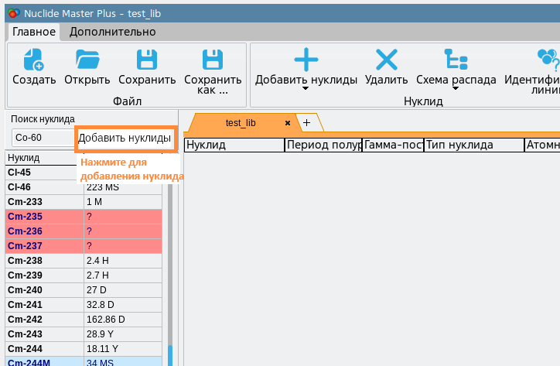
ТЕКУЩИЕ РАЗРАБОТКИ. РЕЖИМ ОБУЧЕНИЯ
Утилита подготовки заданий
Взаимодействие со всеми программами
Интерактивный режим
23

Slide 24








ВУЗЫ С УСТАНОВЛЕННЫМ ПО «ЛСРМ»
НИЯУ МИФИ
Химический факультет МГУ
Техническая академия Росатома, г. Обнинск
Воронежский государственный университет
Новосибирский государственный технический университет
Кабардино-Балкарский государственный университет
Белорусский национальный технический университет
Филиал академии Росатома, г. Санкт-Петербург
Томский политехнический университет
24

Slide 25
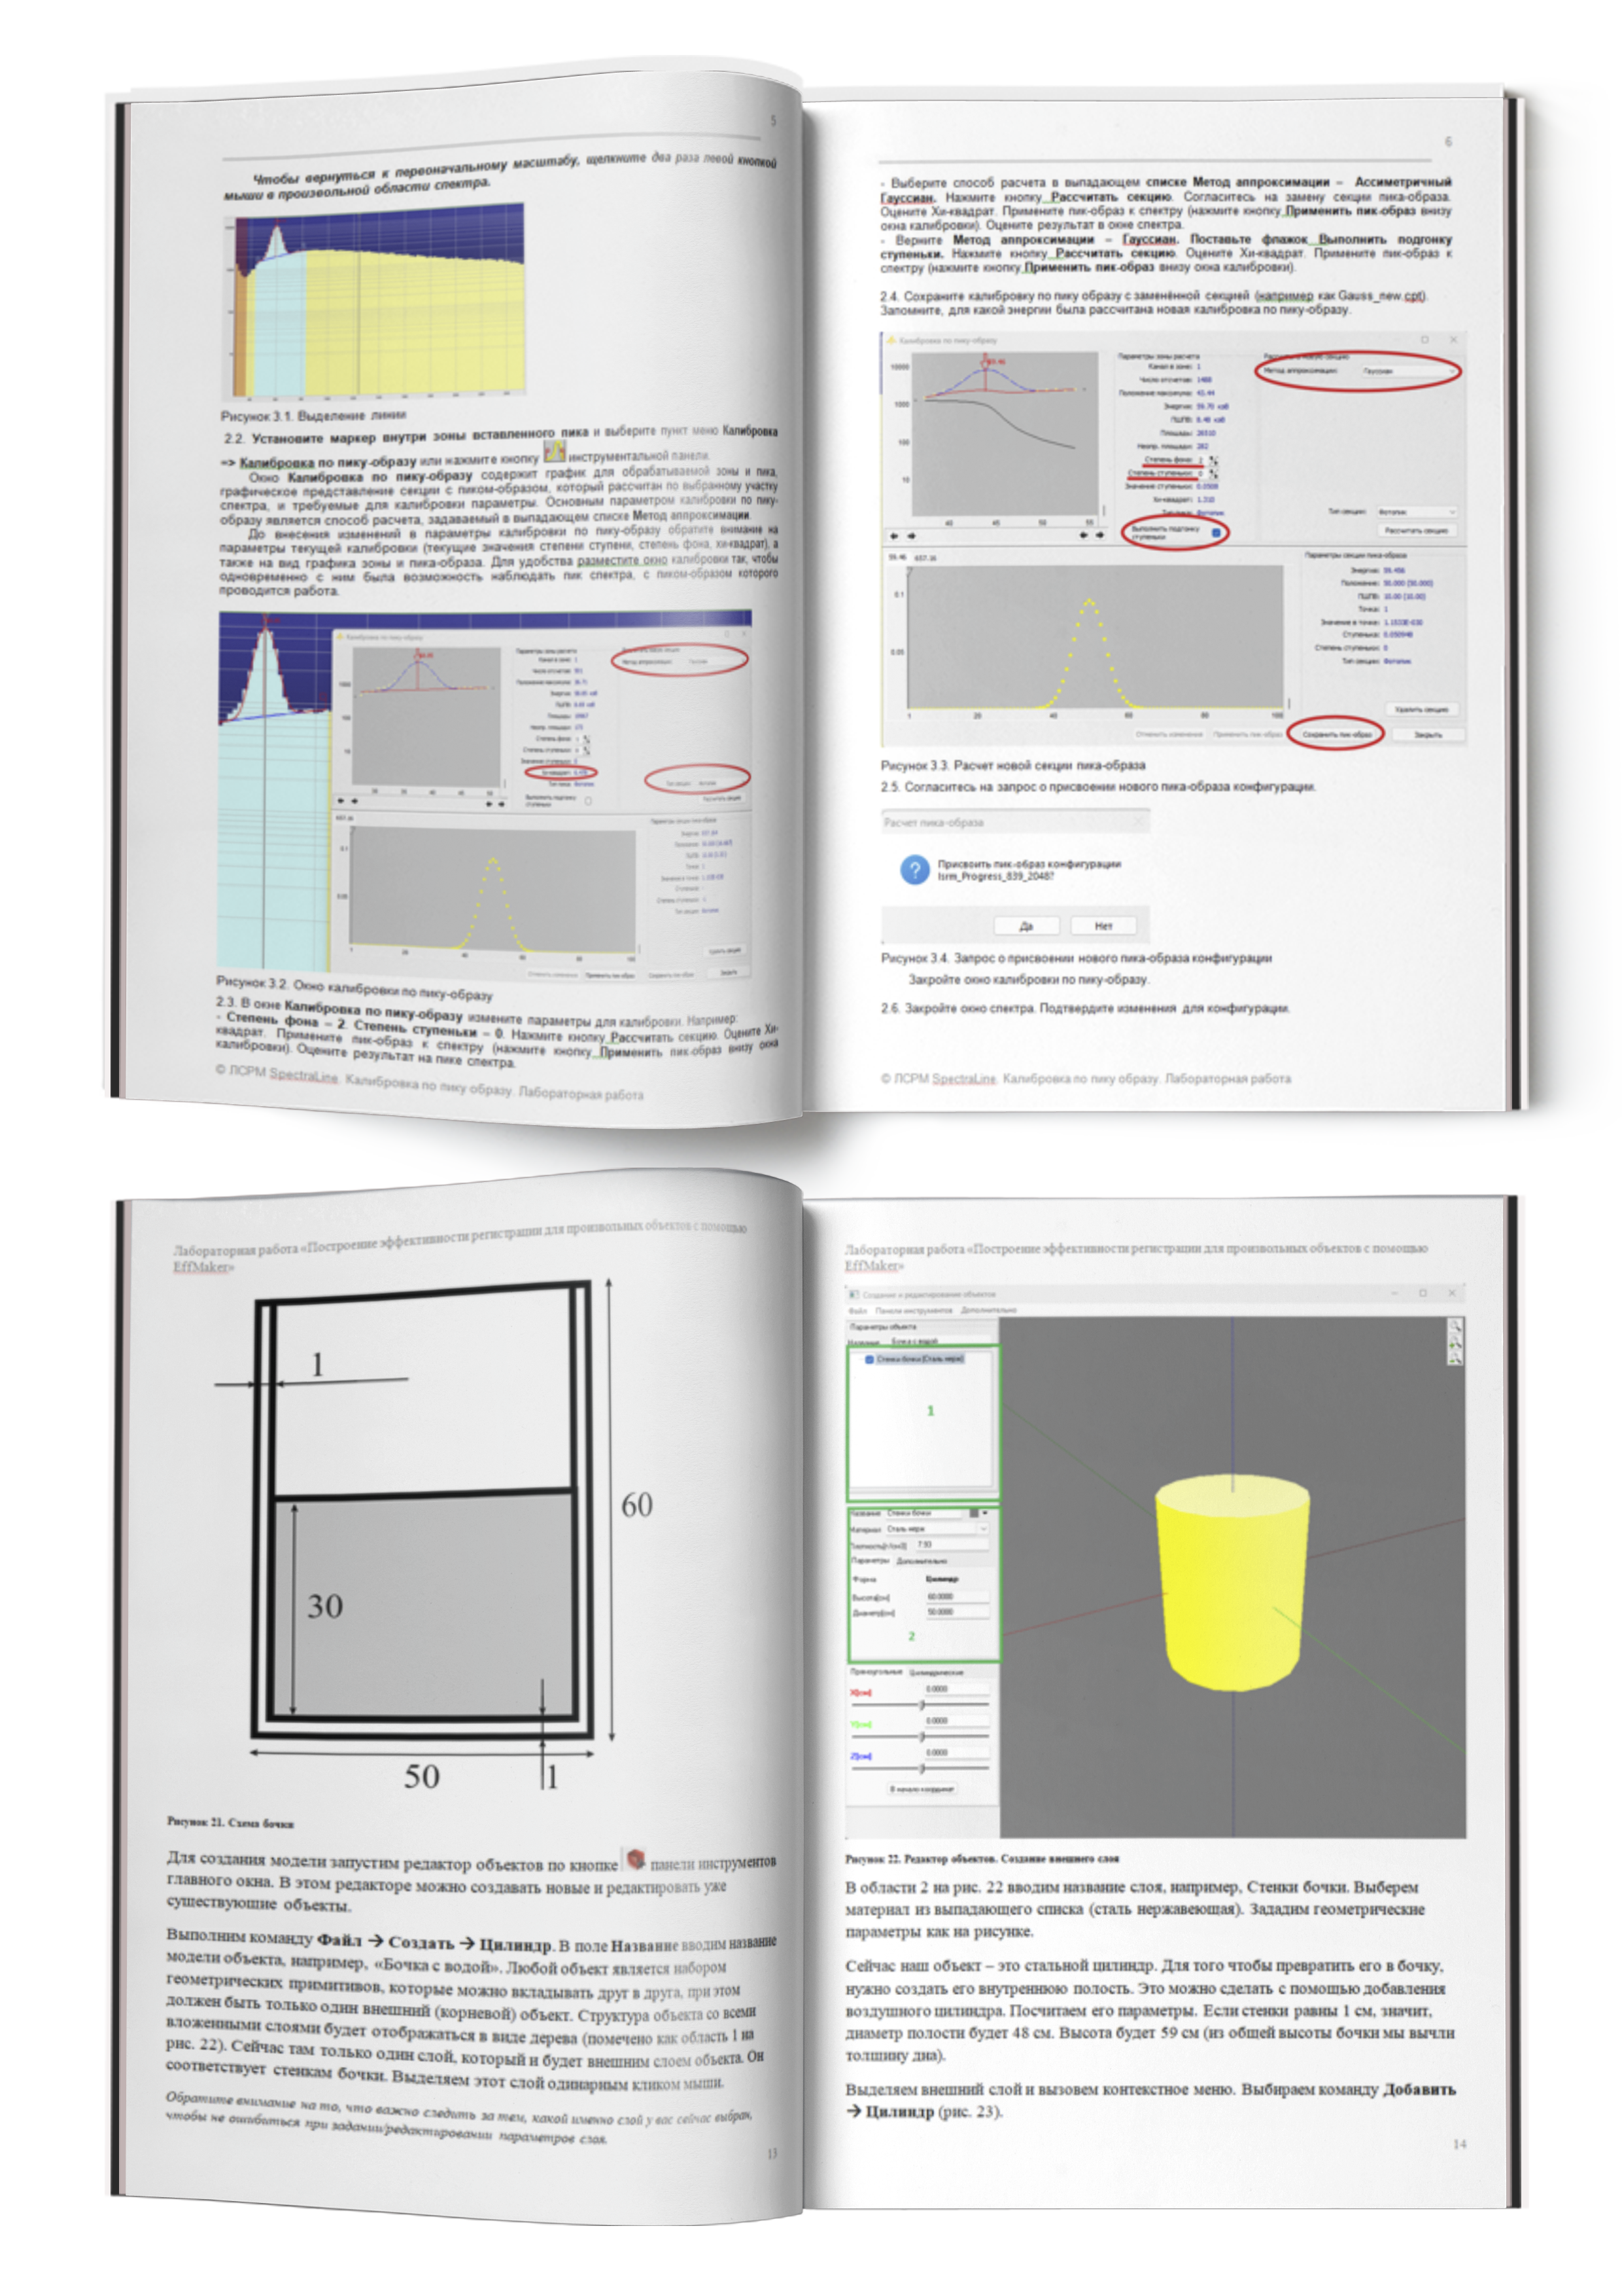
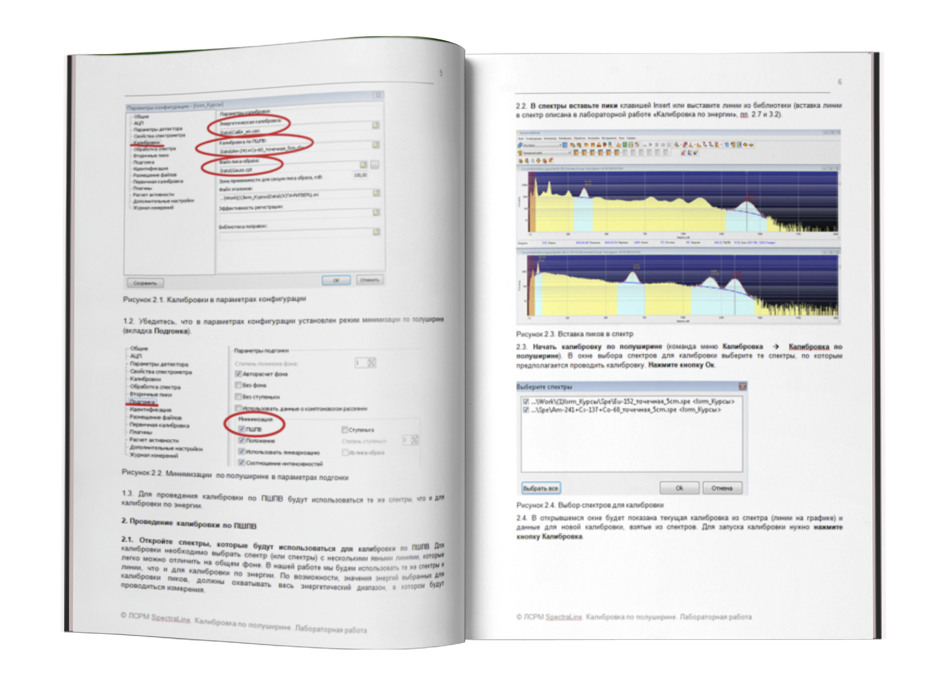
ЛАБОРАТОРНЫЕ РАБОТЫ
Описан каждый шаг проведения спектрометрических измерений и
рассмотрены решения конкретных задач с использованием ПО «ЛСРМ»
Все виды калибровок
Составление библиотеки радионуклидов
Работа с паспортами эталонных источников
Измерение и методы расчета активности
Работа со сценариями и протоколами
Расчет эффективности регистрации методом Монте-Карло
Моделирование произвольных объектов в программе EffMaker
25

Slide 26





ЛАБОРАТОРНЫЕ РАБОТЫ
Содержат методические указания с учетом более чем 10-летнего опыта проведения лабораторных занятий
Используются на курсах ЛСРМ
Применяются в высших учебных заведениях
вместе с ПО «ЛСРМ»
Лабораторные работы переведены на английский язык и могут быть использованы для международной аудитории
26

Slide 27



КУРС «ПРАКТИЧЕСКАЯ СПЕКТРОМЕТРИЯ.
СОВРЕМЕННЫЕ МЕТОДЫ ОБРАБОТКИ ДАННЫХ»
Учебный центр экспертизы и сертификации
практики
Впервые курсы ЛСРМ были
проведены в сентябре 2011 года
300 + слушателей
прошло обучение за все время
14 лет
≠
27

Slide 28








КУРС «ПРАКТИЧЕСКАЯ СПЕКТРОМЕТРИЯ.
СОВРЕМЕННЫЕ МЕТОДЫ ОБРАБОТКИ ДАННЫХ»
Учебный центр экспертизы и сертификации
Регулярность и доступность
Курсы проводятся дважды в год на регулярной основе и длятся в течение 40 часов.
Экспертные преподаватели
Занятия ведут ведущие специалисты ООО «ЛСРМ» и партнёрских организаций.
Уникальный опыт
Слушатели имеют возможность учиться не просто у специалистов в области спектрометрии, а у непосредственных разработчиков программного обеспечения.
Актуальность программы
Программа обучения постоянно обновляется и развивается.
Официальная сертификация
Удостоверения о повышении квалификации государственного образца.
28

Slide 29
КУРС «ПРАКТИЧЕСКАЯ СПЕКТРОМЕТРИЯ.
СОВРЕМЕННЫЕ МЕТОДЫ ОБРАБОТКИ ДАННЫХ»
Учебный центр экспертизы и сертификации
≠
≠
Теоретические занятия
Практические занятия
Физические основы методов обработки спектрометрических данных.
Метрологические аспекты прикладной спектрометрии.
Аппаратурные эффекты в гамма- и рентгеновской спектрометрии.
Гамма-спектрометрические методы анализа ядерных материалов.
Работа с реальными приборами разных производителей.
Формирование библиотек радионуклидов в Nuclide Master.
Первичная калибровка и калибровки по энергии и ПШПВ с использованием калибровочных источников.
Калибровки по эффективности регистрации и форме пика.
Сценарии обработки спектров.
Построение эффективности регистрации в программах Nuclide Master Plus и EffMaker.
29

Slide 30

Спасибо за внимание!

